Slide 1
수치해석 (Numerical Analysis)
보간법 (Interpolation)

Slide 2

In this chapter …
보간법(Interpolation)
보간법이란? 통계적 혹은 실험적으로 구해진 데이터들(x_{i})로부터, 주어진 데이터를 만족하는 근사 함수(f(x))를 구하고, 이 식을 이용하여 주어진 변수에 대한 함수 값을 구하는 일련의 과정을 의미한다.
예를 들어, (0, 0), (1, 10), (2, 20)이 주어졌을 때, 이들에 대한 근사 함수를 f(x) = 10x로 구하고, 1.5에 대한 함수 값으로 15를 구하는 것이다.
We will cover …
선형 보간법
라그랑제 다항식 보간법
네빌레의 반복 보간법
뉴튼 다항식에 의한 보간법
3차원 스플라인 보간법

Slide 3
We are now …
Linear Interpolation
선형 보간법
라그랑제 다항식 보간법
네빌레의 반복 보간법
뉴튼 다항식에 의한 보간법

Slide 4
선형 보간법 개념 (1/2)
Linear Interpolation
선형 보간법은 주어진 두 점을 이은 직선의 방정식을 근사 함수로 사용하는 단순한 방법이다.
함수 f(x)가 폐구간 [a,b] 위에서 정의되고, 이 구간에 있는 n개의 점 x₁, x₂, …, x_{n}에 대하여 각각의 함수 값을 안다고 하자.
이때, 임의의 두 점 (x_{i}, f(x_{i})), (x_{i+1}, f(x_{i+1}))을 지나는 직선의 방정식은 다음과 같다.
상기 식에서, g(x)는 (x_{i}, x_{i+1}) 사이의 임의의 x 값에 대한 선형 보간 값이 되는 것이다.

Slide 5
선형 보간법 개념 (2/2)
Linear Interpolation
선형 보간법의 원리
g(x)
f(a)
f(x_{i+1})
g(a)
f(x_{i})
f(x)
x_{i}
a
X_{i+1}

Slide 6
선형 보간법 - 알고리즘
Linear Interpolation
procedure linear_inter(x₁, x₂, y₁, y₂: real numbers, x_{m}: real number)
{ (x₁,y₁) and (x₂,y₂) are the initial points. }
{ x_{m} is the value that we want to get the f(x). }
g(x) :=
return g(x_{m});

Slide 7
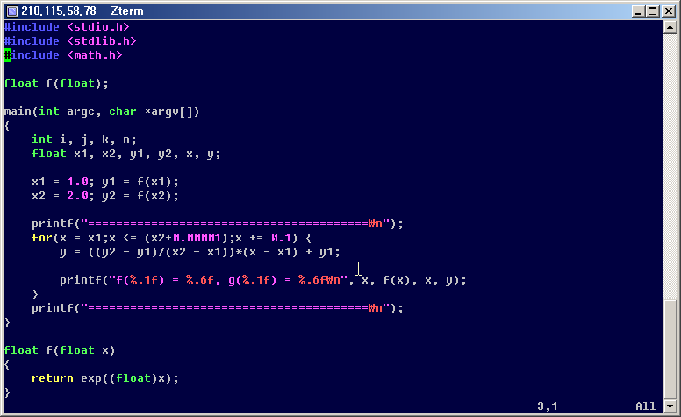
선형 보간법 - 프로그램
Linear Interpolation
주어진 문제: 함수 f(x) = e^{x}에서 f(1) = e, f(2) = e²를 안다고 할 때, f(1.0), f(1.1), f(1.2), …, f(1.9), f(2.0)의 값을 선형 보간법으로 구하라.

Slide 8
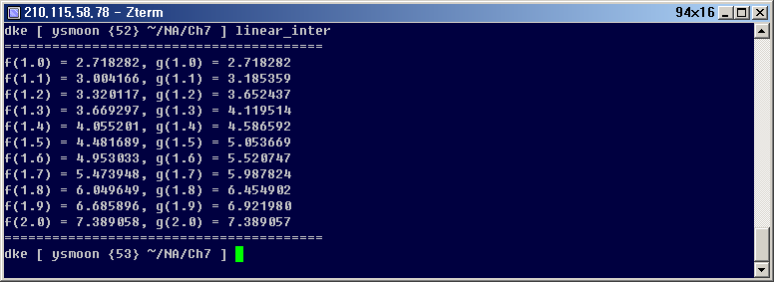
선형 보간법 – 실행 결과
Linear Interpolation

Slide 9
We are now …
Lagrange Interpolation
선형 보간법
라그랑제 다항식 보간법
네빌레의 반복 보간법
뉴튼 다항식에 의한 보간법

Slide 10
라그랑제 보간법 개념 (1/6)
Lagrange Interpolation
점들을 단순하게 직선으로 연결하는 것이 아니라, 여러 개의 점들을 지나는 곡선으로 연결하는 방법을 사용한다.
즉, 여러 개의 점들이 주어졌을 경우, 이들 점들을 지나는 다항식을 구하고, 이 다항식을 사용하여 주어진 점에 대한 보간 값을 구한다.
f(x_{i+1})
f(a)
g(a)
f(x_{i})
f(x)
x_{i}
a
X_{i+1}
X_{i+2}
g(x)

Slide 11
라그랑제 보간법 개념 (2/6)
Lagrange Interpolation
(n+1)개의 점을 지나는 n차 다항식은 오로지 한 개 존재한다.
(n+1)개의 점들이 다음과 같이 주어진다고 가정하자.
여기에서, x₀, x₁, …, x_{n}은 (n+1)개 점들의 x축 값이며, 그 간격은 일정하지 않아도 된다.

Slide 12
라그랑제 보간법 개념 (3/6)
Lagrange Interpolation
구하고자 하는 n차 다항식은 다음과 같이 표현할 수 있다.
다항식 g(x)에 (n+1)개 점들을 대입하여 다음의 (n+1)개 연립 방정식을 얻을 수 있다.

Slide 13
라그랑제 보간법 개념 (4/6)
Lagrange Interpolation
상기 연립 방정식을 풀면, 계수 a₀, a₁, …, a_{n}을 구할 수 있고, 결국 다항식 g(x)를 구하여 다른 x 값에 대한 보간 값을 구하는데 사용할 수 있다.
연립 방정식을 풀기 위해서는 다른 프로그램이 필요하고, 정확성도 보장할 수 없다.
➔ 라그랑제 보간법: 연립 방정식을 풀지 않고 다항식을 결정함

Slide 14
라그랑제 보간법 개념 (5/6)
Lagrange Interpolation
라그랑제의 식은 n차일 때의 식이 다음과 같다.
함수 F(x)는 x = x₀, x₁, x₂, …, x_{n}일 때 각각 0이 된다.
F(x)를 각각의 F(x_{i})로 나눈 식을 다음과 같이 G_{i}(x)라 놓는다. (단, 나눌 때 (x−x_{i})은 분모 및 분자에서 제외한다.)

Slide 15
라그랑제 보간법 개념 (6/6)
Lagrange Interpolation
각각의 G_{i}(x)에 y_{i}를 곱하고, 이를 서로 더하면 그 합은 다음과 같이 n차 다항식이 된다.
상기 g(x)는 0과 n 사이의 모든 i에 대해서 g(x_{i}) = y_{i}를 만족한다. 즉, g(x)는 모든 (x_{i}, f(x_{i}))를 지나는 다항식이 된다.

Slide 16
라그랑제 보간법 - 알고리즘
Lagrange Interpolation
procedure lagrange(x₀~x_{n}, y₀~ y_{n}: real numbers, x: real number)
{ (x_{i},y_{i})’s are the given points. }
{ x is the value that we want to get the f(x). }
y :=
return y;

Slide 17
라그랑제 보간법 – 프로그램 (1/3)
Lagrange Interpolation
주어진 문제: 다음 표와 같이 네 개의 x 값과 이의 함수 값이 주어졌을 때, x = 1.5, 2.7, 3.4일 때의 근사 함수 값을 라그랑제 보간법으로 구하시오.
x | f(x)
1 | 0.0
2 | 0.30103
3 | 0.47712
4 | 0.60206
참고: 상기 표의 함수 값은 f(x) = log₁₀(x)에 해당한다.

Slide 18
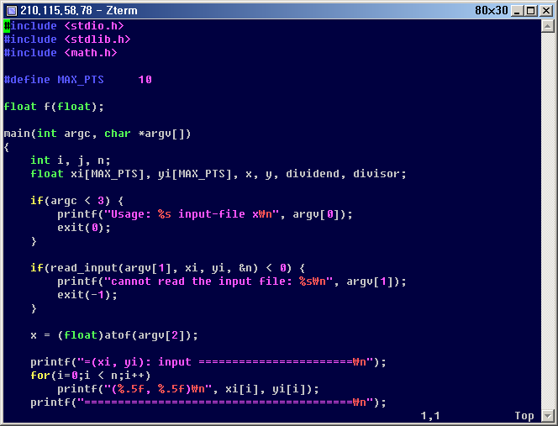
라그랑제 보간법 – 프로그램 (2/3)
Lagrange Interpolation

Slide 19
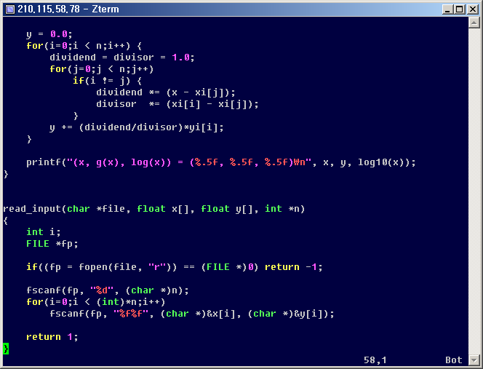
라그랑제 보간법 – 프로그램 (3/3)
Lagrange Interpolation

Slide 20
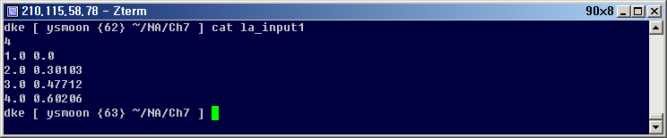
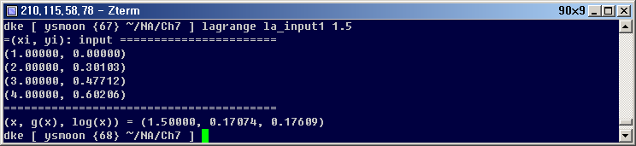
라그랑제 보간법 – 실행 결과 (1/2)
Lagrange Interpolation
입력 파일
실행 결과 (x = 1.5)

Slide 21
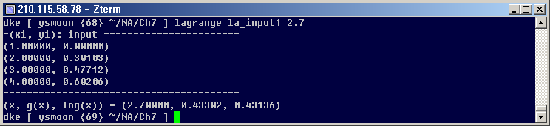

라그랑제 보간법 – 실행 결과 (2/2)
Lagrange Interpolation
실행 결과 (x = 2.7)
실행 결과 (x = 3.4)

Slide 22
We are now …
Nevile Interpolation
선형 보간법
라그랑제 다항식 보간법
네빌레의 반복 보간법
뉴튼 다항식에 의한 보간법

Slide 23
네빌레의 반복 보간법 개념 (1/5)
Nevile Interpolation
라그랑제 보간법의 문제점: 기존 데이터에 덧붙여 새로운 점이 하나만 추가되어도, (앞서 구성한 다항식을 사용하지 못하고) 다항식을 다시 계산해야 한다.
➔ 네빌레의 반복 보간법: 앞서 구한 계산이나 결과를 다음 단계에서 사용하는 방법으로서, 새로운 점이 지속적으로 추가될 경우 매우 적합하다.
네빌레의 반복 보간법의 다항식 구성 개념
한 점에 대한 0차 다항식을 구한다.
앞서 구한 0차 다항식을 사용하여, 두 점에 대한 1차 다항식을 구한다.
앞서 구한 1차 다항식을 사용하여, 세 점에 대한 2차 다항식을 구한다.
…
앞서 구한 (n−1)차 다항식을 사용하여, (n+1)개 점에 대한 n차 다항식을 구한다.

Slide 24
네빌레의 반복 보간법 개념 (2/5)
Nevile Interpolation
한 점에 대한 0차 다항식을 다음과 같이 구한다. (단, g_{i}(x) = g(x_{i})이다.)
두 점에 대한 1차 다항식을 앞서의 0차 다항식을 사용하여 구한다.
라그랑제 보간법에 따르면, 두 점 x₀, x₁을 지나는 1차 다항식은 다음과 같다.
마찬가지로, 두 점 x₁, x₂을 지나는 1차 다항식은 다음과 같다.

Slide 25
네빌레의 반복 보간법 개념 (3/5)
Nevile Interpolation
다음 표기법을 사용하여, 두 점을 지나는 1차 다항식을 간략히 나타낸다.

Slide 26
네빌레의 반복 보간법 개념 (4/5)
Nevile Interpolation
같은 방식으로, 세 점에 대한 2차 다항식을 앞서의 1차 다항식을 사용하여 구한다.
마찬가지로, 네 점에 대한 3차 다항식을 앞서의 2차 다항식을 사용하여 구한다.

Slide 27
네빌레의 반복 보간법 개념 (5/5)
Nevile Interpolation
지금까지 구한 다항식들은 다음과 같이 표로 나타낼 수 있다.
x_{i} | x−x_{i} | f_{i}(x)=g_{i}(x) | 근사 함수
x₀ | x−x₀ | g₀(x)
x₁ | x−x₁ | g₁(x) | g_{0,1}(x)
x₂ | x−x₂ | g₂(x) | g_{1,2}(x), g_{0,1,2}(x)
x₃ | x−x₃ | g₃(x) | g_{2,3}(x), g_{1,2,3}(x), g_{0,1,2,3}(x)
… | … | … | …
결국, 주어진 개수의 점을 사용하여 다항식을 구하고, 이를 근사 값 계산에 사용한다.
그 이후에, 새로운 점이 추가되면, 이전 다항식에 이 점을 추가한 다항식을 다시 구하고, 이를 근사 값 계산에 사용한다.

Slide 28
네빌레의 반복 보간법 – 알고리즘 (1/2)
Nevile Interpolation
procedure nevile(x₀~x_{n-1}, y₀~ y_{n-1}: real numbers, x: real number)
{ (x_{i},y_{i})’s are the given points. }
{ x is the value that we want to get the f(x). }
for i := 0 to n−1 {increment}
begin
g_{cur}[0] = y_{i}; // g_{xxx}[0] = g_{i}, g_{xxx}[1] = g_{i-1,i}, g_{xxx}[2] = g_{i-2,i-1,I}, …
k := 1; // g_{prev}[i]: previous row, g_{cur}[i]: current row
for j := i to 1 {decrement}
begin
g_{cur}[i−j+1] := calc_product(g_{prev}[i−j], g_{cur}[i−j], x_{i}, x_{(i-k)}, x);
k := k+1;
end
for j := 0 to i
g_{prev}[j] = g_{cur}[j];
end
return y;

Slide 29
네빌레의 반복 보간법 – 알고리즘 (2/2)
Nevile Interpolation
procedure calc_product(g_{prev}, g_{cur}, x_{e}, x_{s}, x: real numbers)
y :=
return y;

Slide 30
네빌레의 반복 보간법 – 프로그램 (1/4)
Nevile Interpolation
주어진 문제: 다음 표와 같이 다섯 개의 x 값과 이의 함수 값이 주어졌을 때, x = 2.7에 대한 근사 함수 값을 네빌레의 반복 보간법으로 구하시오.
x | f(x)
1 | 1.0
2 | 1.414214
3 | 1.732051
4 | 2.0
5 | 2.236068
참고: 상기 표의 함수 값은 에 해당한다.

Slide 31
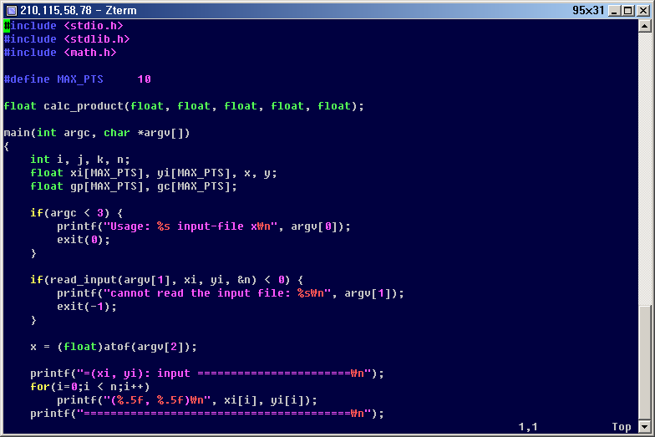
네빌레의 반복 보간법 – 프로그램 (2/4)
Nevile Interpolation

Slide 32
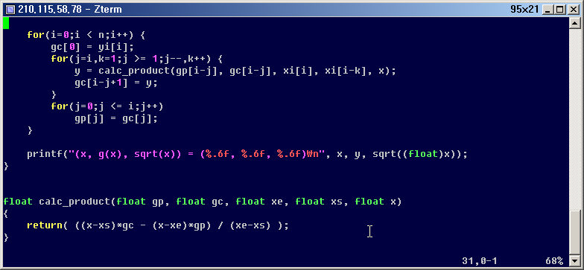
네빌레의 반복 보간법 – 프로그램 (3/4)
Nevile Interpolation

Slide 33
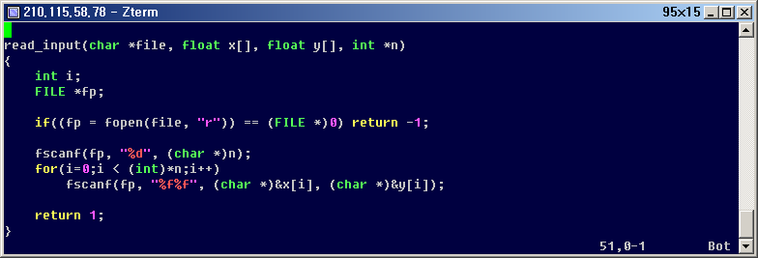
네빌레의 반복 보간법 – 프로그램 (4/4)
Nevile Interpolation

Slide 34
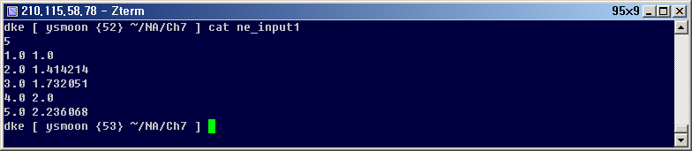
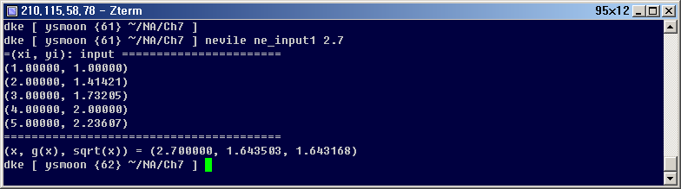
네빌레의 반복 보간법 – 실행 결과
Nevile Interpolation
입력 파일
실행 결과 (x = 2.7)

Slide 35
We are now …
Interpolation on Newton Polynomials
선형 보간법
라그랑제 다항식 보간법
네빌레의 반복 보간법
뉴튼 다항식에 의한 보간법

Slide 36
뉴튼 보간법 개요
Interpolation on Newton Polynomials
뉴튼 보간법은 (네빌레 보간법과 유사하게) 라그랑제 보간법의 1) 하나의 보간을 위해 필요한 계산량이 많고, 2) 데이터의 수가 증가할 때, 바로 직전의 결과를 사용하지 못하며, 3) 에러 계산이 용이하지 않은 문제점을 해결한다.
뉴튼 보간법에서는 기존 데이터를 기초로 차분표(differential table)를 구성하고, 이 차분표를 사용하여 보간 공식을 구한다. 또한, 새로운 데이터가 추가되어도 그 차수를 늘리기 쉬운 장점이 있다.
뉴튼 보간법은 데이터의 종류 및 방법에 따라 다음 세 가지가 있다.
주어진 점의 x 값 간격이 등간격이 아닌 경우: 분할 차분법
주어진 점의 x 값 간격이 등간격인 경우: 전향 차분법 혹은 후향 차분법

Slide 37
분할 차분법 개념 (1/4)
Interpolation on Newton Polynomials
서로 다른 (n+1)개의 점 x₀, x₁, x₂, …, x_{n}에 대해서, 함수 f(x)와 함수 값이 같은 n차 이하의 다항식 P_{n}(x)가 다음과 같이 주어진다고 하자. (다음과 같은 형태를 뉴튼형이라 한다.)
그러면, 각 x_{i} 값에 따라서 다음 관계가 만족하고, 이에 따라 상수항 a₀, a₁, …을 순서대로 구할 수 있다.

Slide 38
분할 차분법 개념 (2/4)
Interpolation on Newton Polynomials
중복된 계산식(예: (x₂−x₀))을 줄이기 위해, 분할 차분 기호를 사용한다. (→ 일종의 dynamic programming 기법으로 볼 수 있다.)
이를 일반화 시켜서 표현하면 다음과 같다.

Slide 39
분할 차분법 개념 (3/4)
Interpolation on Newton Polynomials
분할 차분 기호를 사용하여 P_{n}(x)를 다시 표현하면 다음과 같다.

Slide 40
분할 차분법 개념 (4/4)
Interpolation on Newton Polynomials
차분 기호를 이용한 방정식 풀이를 위해 차분표를 작성하면 다음과 같다.
i | x_{i} | f[x_{i}] | f[x_{i},x_{i+1}] | f[x_{i},x_{i+1},x_{i+2}] | f[x_{i},x_{i+1},x_{i+2},x_{i+3}] | …
0 1 2 3 4 | x₀ x₁ x₂ x₃ x₄ | f[x₀] f[x₁] f[x₂] f[x₃] f[x₄] | f[x₀,x₁] f[x₁,x₂] f[x₂,x₃] f[x₃,x₄] | f[x₀,x₁,x₂] f[x₁,x₂,x₃] f[x₂,x₃,x₄] | f[x₀,x₁,x₂,x₃] f[x₁,x₂,x₃,x₄]
… | … | … | … | … | … | …

Slide 41
분할 차분법 – 알고리즘
Interpolation on Newton Polynomials
procedure newton-diff(x₀~x_{n-1}, y₀~ y_{n-1}: real numbers, x: real number)
{ (x_{i},y_{i})’s are the given points. }
{ x is the value that we want to get the f(x). }
for i := 0 to n−1 f_{cur}[i] := f_{prev}[i] := y_{i};
for i := 1 to n−1
begin
for j := i to n−1 f_{cur}[j] := (f_{prev}[j] − f_{prev}[j−1])/(x_{j} − x_{j−i});
for j := i to n−1 f_{prev}[j] := f_{cur}[j];
end
y := 0; t := 1;
for i := 0 to n−1
begin
y := y + (f_{prev}[i] × t);
t := t × (x − x_{i});
end
return y;
교재에서는 2-D Array를 사용하였으나,
실제로는 1-D Array들로 해결이 가능하다.

Slide 42
분할 차분법 – 프로그램 (1/3)
Interpolation on Newton Polynomials
주어진 문제: 다음 데이터를 참고로 하여, x = 3.8일 때의 근사 함수 값을 뉴튼의 분할 차분법을 이용하여 구하시오.
x | f(x)
3.0 | 1.09861
3.3 | 1.19392
3.5 | 1.25276
3.7 | 1.30833
4.0 | 1.33500

Slide 43
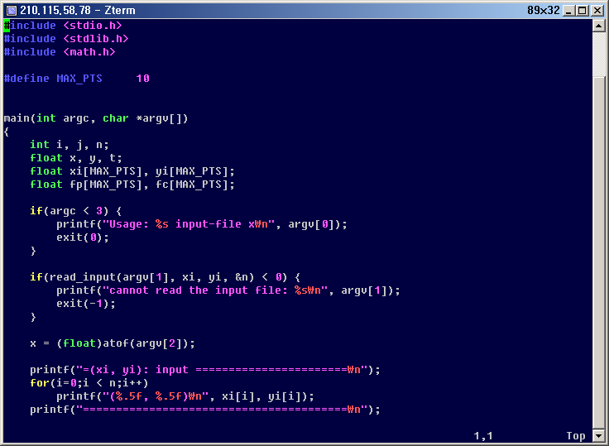
분할 차분법 – 프로그램 (2/3)
Interpolation on Newton Polynomials

Slide 44
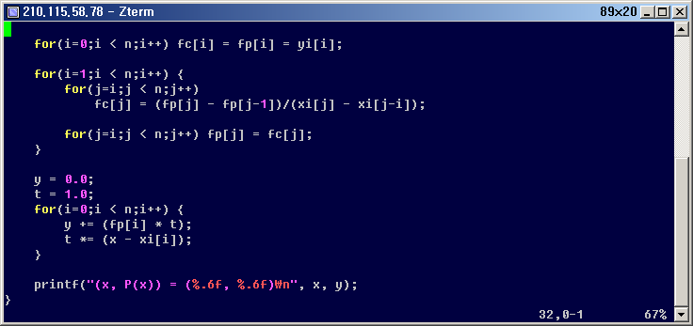
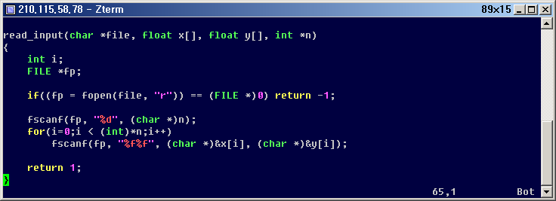
분할 차분법 – 프로그램 (3/3)
Interpolation on Newton Polynomials

Slide 45
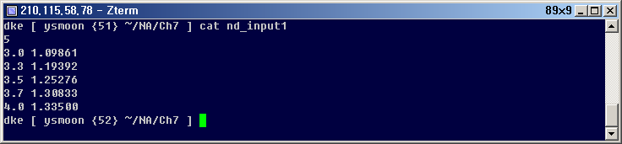
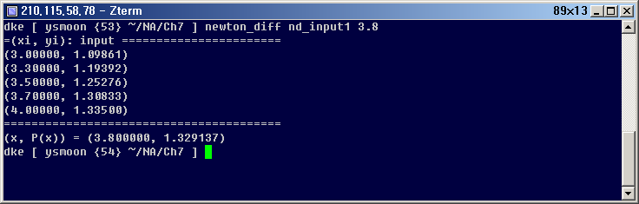
분할 차분법 – 실행 결과
Interpolation on Newton Polynomials
입력 파일
실행 결과 (x = 3.8)

Slide 46
전향 차분법 및 후향 차분법 개념
Interpolation on Newton Polynomials
전향 차분법과 후향 차분법은 기본적으로 분할 차분법과 동일하나, 주어진 데이터가 등간격인 경우에 사용하는 좀 더 간략화된 방법이다.
전향 차분법은 주어진 점 x_{i}(i = 0, 1, 2, …, n)의 간격이 h일 때, 함수 값을 구하고자 하는 점 x를 (x₀+sh)로 놓고 다음 관계를 활용하는 방법이다.
후향 차분법은 주어진 점 x_{i}(i = 0, 1, 2, …, n)의 간격이 h일 때, 함수 값을 구하고자 하는 점 x를 (x_{n}+sh)로 놓고 다음 관계를 활용하는 방법이다.
분할 차분법과 유도 과정이 동일하므로, 알고리즘 및 프로그램은 생략한다.

Slide 47
Homework #4
Interpolation on Newton Polynomials

